Slide 1
APPLAUSE - SIFT
Toms Stūrmanis
Elektronikas un datorzinātņu institūts,
Zinātniskais asistents
toms.sturmanis@edi.lv
Dzērbenes iela 14, Rīga, Latvija, LV1006
Toms Stūrmanis
APPLAUSE - SIFT
25/01/2019
<number>

Slide 2
APPLAUSE - Advanced packaging for photonics, optics and electronics for low cost manufacturing in Europe
Periods: | 2019-2022
Kopējais budžets: | ~37M Eiro
Projekta koordinators: | Gerd Jungmann (Swissbit Germany AG)
Iesaistītās valstis: | 11 (Vācija, Nīderlande, Beļģija, Somija, Norvēģija, Austrija, Šveice, Francija, Ungārija, Izraēla, Latvija )
Partneru skaits: | 34 (t.sk. 10 universitātes/RTO kā piem. Fraunhofer, IMEC, Aalto university u.c.)
Projekta mērķis: Lai saglabātu Eiropas konkurētspēju industriālās ražošanas un produktu iepakošanas/montāžas jomā, ir nepieciešams radīt daudz efektīvākas, optimizētākas un sarežģītākas industriālās sistēmas. Balstoties uz esošo Eiropas pieredzi minētajā jomā, APPLAUSE projekta mērķis ir veicināt un stiprināt Eiropas konkurētspējas, radot jaunus rīkus, metodes un procesus elektrisko un optisko komponenšu ražošanai lielā apjomā.
Toms Stūrmanis
APPLAUSE - SIFT
25/01/2019
<number>

Slide 3
APPLAUSE - Advanced packaging for photonics, optics and electronics for low cost manufacturing in Europe
Augstas veiktspējas, zemu izmaksu, bez-dzeses termālo infrasarkano sensoru (unit <100 €) APPLAUSE projekta ietvaros, kopā ar 10 citiem starptautiskiem partneriem (kā piem., Fraunhofer, IDEAS, EV Group E. Thallner, u.c.), EDI ir iesaistījies "Augstas veiktspējas, zemu izmaksu, bez-dzeses termālo infrasarkano sensoru" izstrādē. Šī lietojuma gadījuma ietvaros, EDI implementēs draiverus ROIC (Readout Integrated Circuit) digitālajam interfeisam, kā arī izstrādās infrasarkano attēlu priekšapstrādes algoritmus (piem., telpiskās izkropļošanas korekcija, attēla krāsošana, digitālā tālum-maiņa, histogrammas korekcija, attēlu sapludināšana, nevienmērības korekcija, korekcija fiksēta rakstura trokšņiem, korekcija mirušajiem un karstajiem pikseļiem un korekcijas no Narcisa efekta), kas arī ir būtiskākā inovācija no EDI puses (plānotais TRL: 7). Projekta ietvaros, EDI radīs arī grafisko lietotāja interfeisu priekš minētā lietojum-gadījuma demonstratora.
Mērķ-specifikācija:
vienības izmaksas < 100 €,
lietošanas ilgums > 15 years,
jauda x masa x tilpums < 100mWx10gx2cm3
viļņu garums 8um to 15um
bildes formāts 640 x 480 pikseļi
Pikseļu blīvums 17um
Kadru ātrums 9 fps to 60 fps
digitālās nolasīšanas IC ar ACP, “on-chip”
Galvenais rezultāts:
Augstas veiktspējas, zemu izmaksu, bez-dzeses termāla infrasarkanā sensoraradīšanas procesa tehnoloģija
Toms Stūrmanis
APPLAUSE - SIFT
25/01/2019
<number>
Notes:
Pielietojumi - medicīnā (piem. audzēju), eku konstrukciju siltinājumu novērtēšanai, elektronisko un mehānisko sistēmu novērtēšanai, u.c.

Slide 4
IMAGE FUSION(attēlu sapludināšana) –
IR(infrared) un VI(visible)
IR
VI
IR + VI
Vairāk informācijas
Labāk uztverams
Toms Stūrmanis
APPLAUSE - SIFT
25/01/2019
<number>
Šī brīža uzdevums ir image fusion, sapludināt ir ar redzmās gaismas sensoru.
Piemēram militārā jomā.
Arī medicīnā.

Slide 5
Kā veikt sapludināšanu?
Image registration (attēlu reģistrācija)
Image fusion (attēlu informācijas sapludināšana)
Toms Stūrmanis
APPLAUSE - SIFT
25/01/2019
<number>
Image registration pārklāj uzņemtos attēlus
Image fusion, tad izlemj kā pārklāt un kura sensora informācija ir svarīga

Slide 6
Image registration (attēlu reģistrēšana)
Feature detection (pazīmju detektēšana)
Feature matching (pazīmju salīdzināšana)
Model estimation (transformācijas funkcija)
Image resampling (attēla transformācija)
Toms Stūrmanis
APPLAUSE - SIFT
25/01/2019
<number>
Lai saprastu kā tiek detektētas pazīmes, apskatīsim SIFT algorimtu, kas detektē intereses punktus un izveido deskriptorus

Slide 7
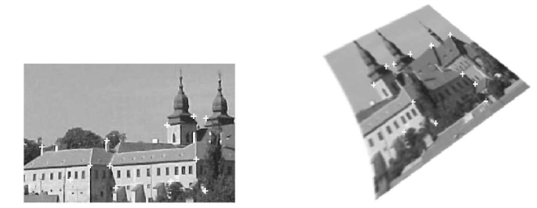
Image registration – feature detection (pazīmju detektēšana)
Atrod intereses punktus (stūri, līnijas , punkti)
Unikāli apraksta intereses punktus - deskriptors
Toms Stūrmanis
APPLAUSE - SIFT
25/01/2019
<number>
Interese punktiem jābūt nemainīgiem pret rotāciju, izmēriem,
Intensitātes spilgtums
Aprakstam arī jābūt unikālam, parasti ņem gradientu interes punka apkārtnē

Slide 8
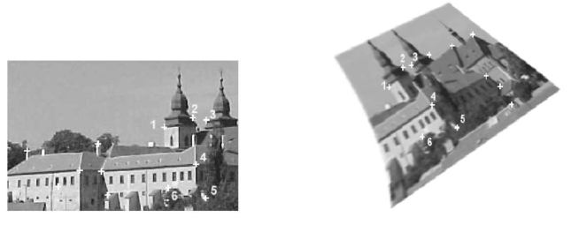
Image registration – feature matching (pazīmju salīdzināšana)
Salīdzina deskriptorus
Izfiltrē nederīgos punktus
Toms Stūrmanis
APPLAUSE - SIFT
25/01/2019
<number>
Funkcija kas minimizē attiecībā pret deskriptoriem

Slide 9
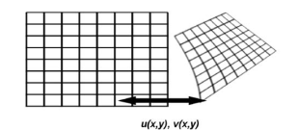
Image registration – model estimation (transformācijas funkcija)
Iegūst transformācijas funkciju no atrasto punktu pāriem
Toms Stūrmanis
APPLAUSE - SIFT
25/01/2019
<number>
Ņemot vērā iegūtos sakritušos punktus, aprēķina transformācijas matricu, lai varētu veikt attēlu reģistrēšanu

Slide 10
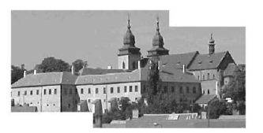
Image registration – image resampling (attēla transformācija)
Attēlu reģistrācija izmantojot iegūto transformācijas funkciju
Izmanto interpolāciju koordinātēm kas nav veseli skaitļi
Toms Stūrmanis
APPLAUSE - SIFT
25/01/2019
<number>
Izmantojot iegūtās reģistrācijas funcijas, attēlus transformē, un transformācijas rezultātā koordinātas kas nav veseli skaitļi, tiek attiecīgi interpolēta, lai iegūtu vēlamo rezultātu

Slide 11
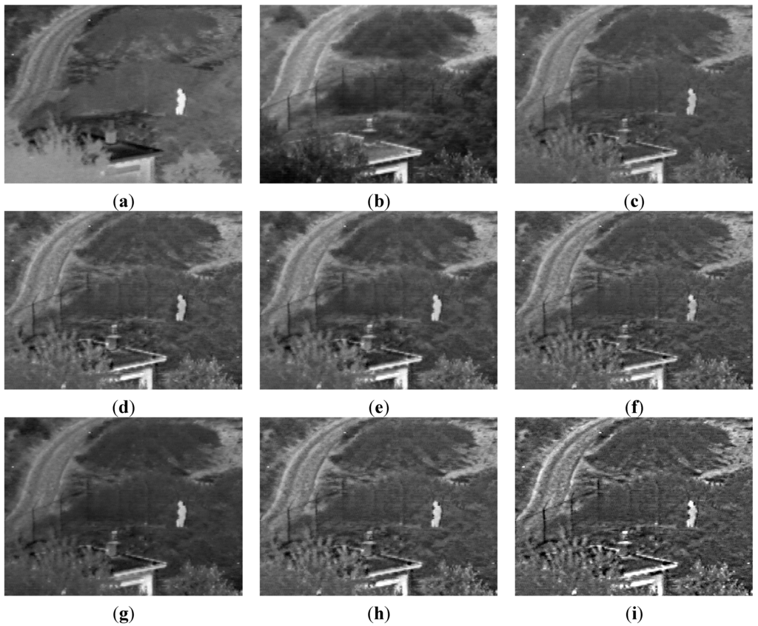
Image fusion (attēlu sapludināšana)
Attēlu informācijas sapludināšana
Dažādas metodes
Par labāko rezultātu var spriest pēc pielietojuma
Toms Stūrmanis
APPLAUSE - SIFT
25/01/2019
<number>
Dažādu metožu attēlu sapludināšana
Var redzēt, ka dod dažādus rezultātus, grūti spriest kurš dod vislabāko rezultātu
Par labāko metodi var spriest pēc pielietojuma

Slide 12
Image registration (attēlu reģistrēšana)
Feature detection (pazīmju detektēšana)
Feature matching (pazīmju salīdzināšana)
Model estimation (transformācijas funkcija)
Image resampling (attēla transformācija)
Toms Stūrmanis
APPLAUSE - SIFT
25/01/2019
<number>
Lai saprastu kā tiek detektētas pazīmes, apskatīsim SIFT algorimtu, kas detektē intereses punktus un izveido deskriptorus

Slide 13
Kas ir SIFT (Scale-invariant feature transform)?
Intereses punktu detektors
Intereses punktu deskriptors
Noturīgs pret rotāciju izmaiņām
Noturīgs pret mēroga izmaiņām
Noturīgs pret spilgtuma izmaiņām
Toms Stūrmanis
APPLAUSE - SIFT
25/01/2019
<number>
Kas ir SIFT? Intereses punktu detektors un deskriptors
Sift strādā noturīgi pret rotāciju un mēroga izmaiņām
Ir daļēji noturīgs pret spilgtuma izmaiņām

Slide 14
SIFT algoritms
Scale-space ekstrēmu detektēšana
Izmanto difference-of-Gaussian funkciju
Intereses punktu lokalizācija
Sub-pixel lokalizācija un mēroga piemērošana modelim
Virziena izvēle
1 vai vairāk katram punktam
Intereses punktu deskriptors
Izveidots ņemot vērā attēla lokālo gradientu
Toms Stūrmanis
APPLAUSE - SIFT
25/01/2019
<number>
Algoritms,

Slide 15
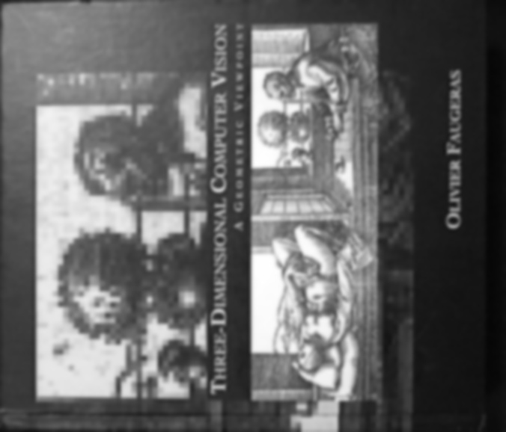
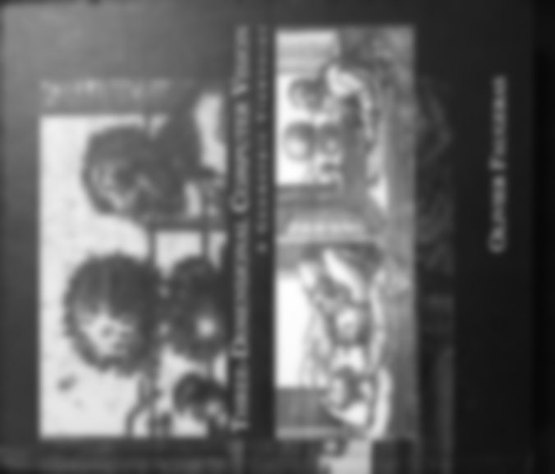
Scale space
Definīcija:
$L\left(x,y,σ\right)=G\left(x,y,σ\right)∗I\left(x,y\right)$
kur
$G(x,y,σ)=\frac{1}{2{\text{πσ}}^{2}}e^{−(x^{2}+y^{2})/2σ^{2}}$
Toms Stūrmanis
APPLAUSE - SIFT
25/01/2019
<number>
Scale space, attēla konvolūcija ar gausian kerneli, attēla izpludināšana, blurring
Katrai bildei ir veikta konvolūcija ar gausian kerneli, kuram tiek mainīts izkliedes parametrs

Slide 16
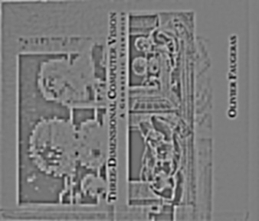
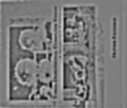
Scale space
Intereses punkti ir scale-space ekstrēmie punkti funkcijā D, difference-of-Gaussian
D definīcija:
$D\left(x,y,σ\right)=\left(G\left(x,y,kσ\right)−G\left(x,y,σ\right)\right)∗I\left(x,y\right)$
$L\left(x,y,kσ\right)−L\left(x,y,σ\right)$
Toms Stūrmanis
APPLAUSE - SIFT
25/01/2019
<number>
Atņemot attēlus kuriem ir veikta konvolūcija ar gausian kerneli ar dažādām izkliedes vērtibām, iegūst difference of gausian, ko ir iespējams ātri aprēķināt

Slide 17
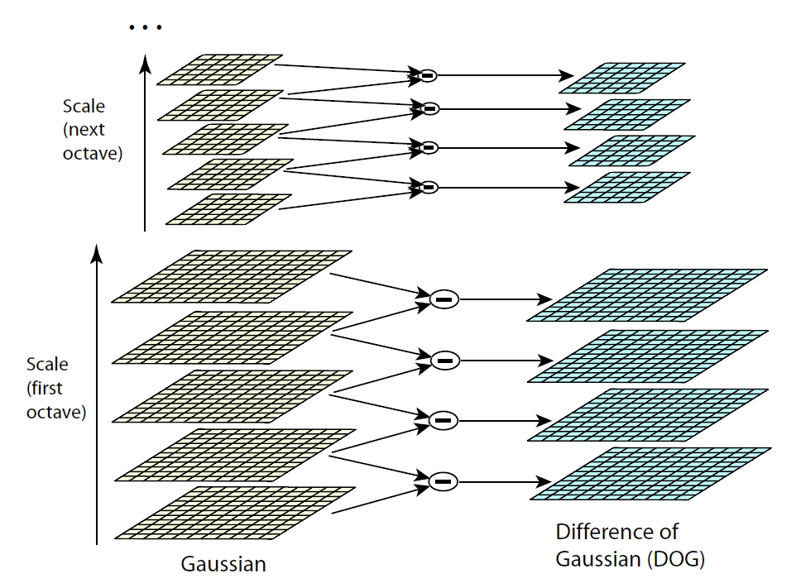
Scale space konstruēšana
Toms Stūrmanis
APPLAUSE - SIFT
25/01/2019
<number>
Atņemot attēlus kuriem ir veikta konvolūcija ar gausian kerneli ar dažādām izkliedes vērtibām, iegūst difference of gausian, ko ir iespējams ātri aprēķināt

Slide 18
Scale space konstruēšana
Pirmā oktāva
Otrā oktīva
Trešā oktāva
Toms Stūrmanis
APPLAUSE - SIFT
25/01/2019
<number>
Atņemot attēlus kuriem ir veikta konvolūcija ar gausian kerneli ar dažādām izkliedes vērtibām, iegūst difference of gausian, ko ir iespējams ātri aprēķināt

Slide 19
Difference-of-Gaussians attēli
…
…
…
…
…
pirmā oktāva
…
otrā oktāva
…
trešā oktāva
…
ceturtā oktāva
Toms Stūrmanis
APPLAUSE - SIFT
25/01/2019
<number>
Atņemot attēlus kuriem ir veikta konvolūcija ar gausian kerneli ar dažādām izkliedes vērtibām, iegūst difference of gausian, ko ir iespējams ātri aprēķināt

Slide 20
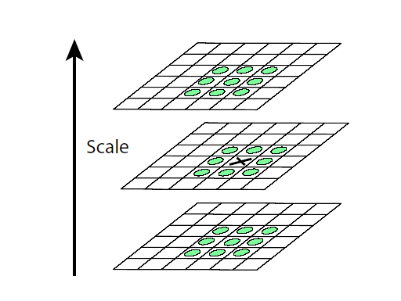
Ekstrēmu lokalizācija
Punktu izvēlas, ja tas ir minimums vai maksimums no visiem apkārtējiem punktiem
Lokalizētie ekstrēmi
Toms Stūrmanis
APPLAUSE - SIFT
25/01/2019
<number>
Atņemot attēlus kuriem ir veikta konvolūcija ar gausian kerneli ar dažādām izkliedes vērtibām, iegūst difference of gausian, ko ir iespējams ātri aprēķināt

Slide 21
Ekstrēmu lokalizācija
Atrastie lokālie punkti tiek piemēroti 3D kvadrātiskai funkcijai, lai uzlabotu atkārtojamību punktu detektēšanā
Izmantojot Taylor aproksimāciju ap interesējošo punktu difference-of-Gaussian funkcijai:
$D\left(Χ\right)=D+\frac{∂D^{T}}{∂Χ}Χ+\frac{1}{2}Χ^{T}\frac{∂^{2}D}{∂Χ^{2}}Χ$
kur
$Χ=(x,y,σ)^{T}$
Toms Stūrmanis
APPLAUSE - SIFT
25/01/2019
<number>
Atņemot attēlus kuriem ir veikta konvolūcija ar gausian kerneli ar dažādām izkliedes vērtibām, iegūst difference of gausian, ko ir iespējams ātri aprēķināt

Slide 22
Intereses punktu filtrēšana
Kontrasts
Ja | D(X)| < 0.03, izmet punktu
Stūrainība
Attiecība starp īpašvērtībām
Īpašvērtības iegūst no Hessian matricas
Attiecība pret Trace(H)^2 un Det(H)
Ja attiecība > (r + 1)^2/(r), izmet punktu
$D\left(Χ\right)=D+\frac{∂D^{T}}{∂Χ}Χ+\frac{1}{2}Χ^{T}\frac{∂^{2}D}{∂Χ^{2}}Χ$
$H=\left[\begin{matrix}D_{\text{xx}} & D_{\text{xy}} \\ D_{\text{xy}} & D_{\text{yy}}\end{matrix}\right]$
$\begin{aligned}\text{Tr}(H)=D_{\text{xx}}+D_{\text{yy}} \\ \text{Det}(H)=D_{\text{xx}}D_{\text{yy}}−(D_{\text{xy}})^{2}\end{aligned}$
Toms Stūrmanis
APPLAUSE - SIFT
25/01/2019
<number>
Atņemot attēlus kuriem ir veikta konvolūcija ar gausian kerneli ar dažādām izkliedes vērtibām, iegūst difference of gausian, ko ir iespējams ātri aprēķināt

Slide 23
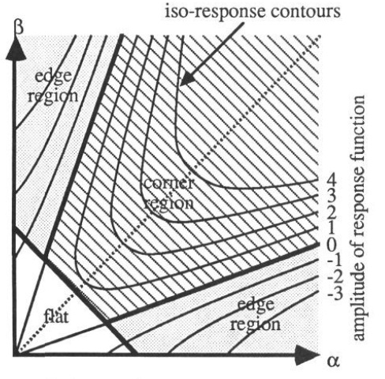
Intereses punktu filtrēšana
Harris stūru detektors
$H=\left[\begin{matrix}D_{\text{xx}} & D_{\text{xy}} \\ D_{\text{xy}} & D_{\text{yy}}\end{matrix}\right]$
$\begin{aligned}\text{Tr}(H)=D_{\text{xx}}+D_{\text{yy}} \\ \text{Det}(H)=D_{\text{xx}}D_{\text{yy}}−(D_{\text{xy}})^{2}\end{aligned}$
Toms Stūrmanis
APPLAUSE - SIFT
25/01/2019
<number>
Atņemot attēlus kuriem ir veikta konvolūcija ar gausian kerneli ar dažādām izkliedes vērtibām, iegūst difference of gausian, ko ir iespējams ātri aprēķināt

Slide 24
Virziena izvēle
Lai iegūtu deskriptoru, kurš ir neatkarīgs no rotācijas, iegūst intereses punkta relatīvo virzienu
Aprēķina gradientu
$\begin{aligned}m(x,y)=\sqrt{(L(x+1,y)−L(x−1,y))^{2}+(L(x,y+1)−L(x,y−1))^{2}} \\ θ(x,y)=a\text{tan}2((L(x,y+1)−L(x,y−1))/(L(x+1,y)−L(x−1,y)))\end{aligned}$
Izvēlas vairākus virzienus, tas nodrošina punktu stabilitāti detektējot
Toms Stūrmanis
APPLAUSE - SIFT
25/01/2019
<number>
Atņemot attēlus kuriem ir veikta konvolūcija ar gausian kerneli ar dažādām izkliedes vērtibām, iegūst difference of gausian, ko ir iespējams ātri aprēķināt

Slide 25
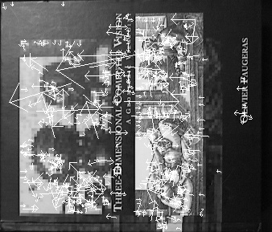
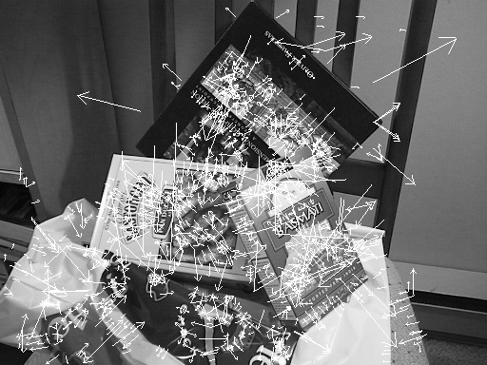
Intereses punktu attēli
Toms Stūrmanis
APPLAUSE - SIFT
25/01/2019
<number>
Atņemot attēlus kuriem ir veikta konvolūcija ar gausian kerneli ar dažādām izkliedes vērtibām, iegūst difference of gausian, ko ir iespējams ātri aprēķināt

Slide 26
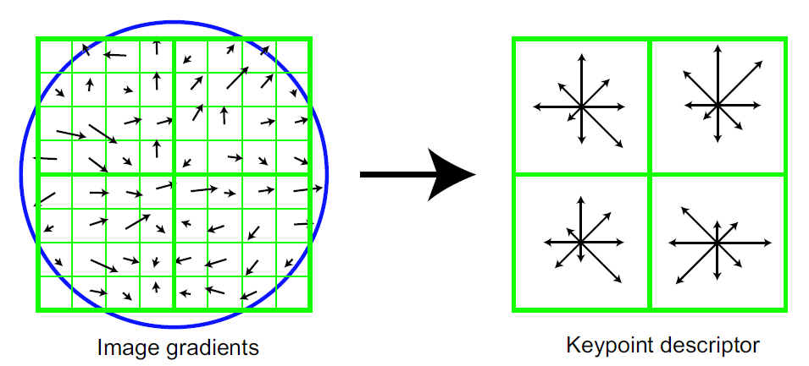
Deskriptors
Deskriptoram ir 3 dimensijas (x,y, theta)
Gradientu histogramma
Gradientu pozīcija un rotācija tiek orientēta relatīvi pret intereses punkta virzienu
Svara koeficienti izmantojot Gaussian funkciju
Toms Stūrmanis
APPLAUSE - SIFT
25/01/2019
<number>
Atņemot attēlus kuriem ir veikta konvolūcija ar gausian kerneli ar dažādām izkliedes vērtibām, iegūst difference of gausian, ko ir iespējams ātri aprēķināt

Slide 27
Deskriptors
Labākie rezultāti tiek iegūti izmantojot 4x4x8 = 128 izmērus
Normalizēt uz vienības garumu
Samazina spilgtuma radītās izmaiņas
Toms Stūrmanis
APPLAUSE - SIFT
25/01/2019
<number>
Atņemot attēlus kuriem ir veikta konvolūcija ar gausian kerneli ar dažādām izkliedes vērtibām, iegūst difference of gausian, ko ir iespējams ātri aprēķināt

Slide 28
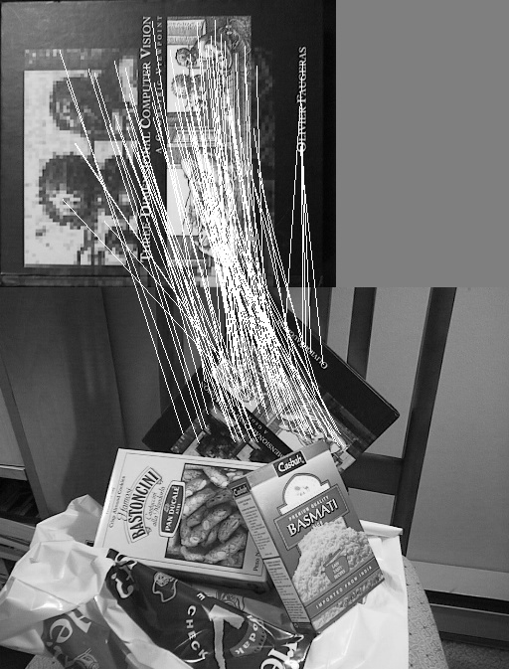
Objektu detektēšana
Izveido atrasto punktu datubāzi
Atrod sakrītošos punktus ar tuvāko kaimiņu metodi
Toms Stūrmanis
APPLAUSE - SIFT
25/01/2019
<number>
Atņemot attēlus kuriem ir veikta konvolūcija ar gausian kerneli ar dažādām izkliedes vērtibām, iegūst difference of gausian, ko ir iespējams ātri aprēķināt

Slide 29
SIFT kopsavilkums
Scale-space
Difference-of-Gaussian
Lokalizācija
Filtrēšana
Virzienu izvēle
Deskriptors, 128 elementi
Toms Stūrmanis
APPLAUSE - SIFT
25/01/2019
<number>
Atņemot attēlus kuriem ir veikta konvolūcija ar gausian kerneli ar dažādām izkliedes vērtibām, iegūst difference of gausian, ko ir iespējams ātri aprēķināt

Slide 30
Kopsavilkums
Image registration (attēlu reģistrēšana)
Image fusion (attēlu sapludināšana)
SIFT, intereses punktu:
detektors
deskriptors
Toms Stūrmanis
APPLAUSE - SIFT
25/01/2019
<number>
Atņemot attēlus kuriem ir veikta konvolūcija ar gausian kerneli ar dažādām izkliedes vērtibām, iegūst difference of gausian, ko ir iespējams ātri aprēķināt

Slide 31
Veicamie uzdevumi
Attēlu sapludināšana
IR un VI intereses punkti izmantojot SIFT
Citi detektori, deskriptori
Attēlu transformācija
Manuālu punktu izvēle
Interpolācija
kļūda
Toms Stūrmanis
APPLAUSE - SIFT
25/01/2019
<number>
Atņemot attēlus kuriem ir veikta konvolūcija ar gausian kerneli ar dažādām izkliedes vērtibām, iegūst difference of gausian, ko ir iespējams ātri aprēķināt

Slide 32
Paldies par uzmanību!
Toms Stūrmanis
APPLAUSE - SIFT
25/01/2019
<number>
Atņemot attēlus kuriem ir veikta konvolūcija ar gausian kerneli ar dažādām izkliedes vērtibām, iegūst difference of gausian, ko ir iespējams ātri aprēķināt

